Slide 1
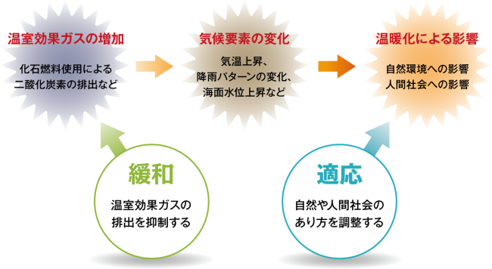
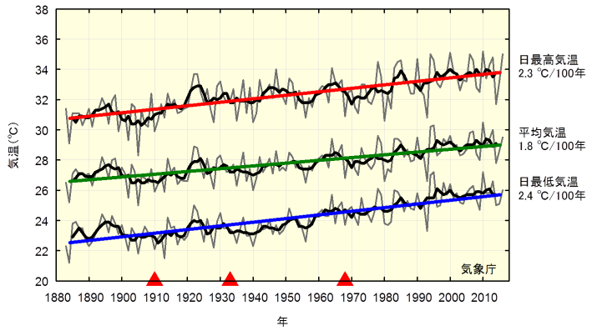
気候変動の影響への適応について ～温暖化対策部会報告の概要～
資料３－１
Ⅰ 気候変動の影響への適応に係る国内外の動向
Ⅲ 大阪府域における適応の方向性
１ 地球温暖化に関する科学的知見（IPCC第５次評価報告書）
１ 大阪府域における適応の意義
・世界の平均地上気温は、1880年から2012年までの間で0.85℃上昇。
・今世紀末までの世界平均地上気温は、最大4.8℃上昇すると予測。
・温室効果ガスの削減（緩和）と適応を合わせて実施することで、気候変動のリスクの抑制が可能。
・日本の他の地域と比べ気温の上昇が早いこと、人口や産業が集中していること等から、地域レベルにおける気候変動の影響のリスクを他の地域より多く抱えている可能性。
・影響が生じると考えられる各分野の取組みに「適応」の視点を取り込んでいき、リスクの回避・低減の取組みを長期的に進めることが重要。
・「緩和」と「適応」を両輪として温暖化対策を進めることが必要。
〈大阪が目指すべき社会の姿〉
あらゆる主体の参加・行動のもと、地域特性を踏まえた適応の取組みが浸透し、気候変動による府民の生命、財産及び生活、経済、自然環境等への影響を回避あるいは最小化し、迅速に回復できる、安全・安心で持続可能な「暮らしやすい」「働きやすい」「訪れたくなる」大阪
２ パリ協定（2015年12月採択）
・第21回気候変動枠組条約締結国会議（COP21）で採択。気候変動の脅威に対する世界全体での対応を強化することを目的とし、「緩和」と「適応」について言及。
－ 緩和と適応 －
２ 分野別の気候変動の影響と適応の方向性
３ 国の「気候変動の影響への適応計画」（2015年11月閣議決定）
分野 | 気候変動の影響 | 適応の方向性
農業、森林・林業、水産業 | 高温による水稲・果樹等の品質低下 | 高温障害を回避するための栽培技術の実施・検討
自然災害・ 沿岸域 | 短時間強雨の増加による水害の増加 | 堤防や洪水調節施設等の整備、既存ストックの機能向上、及び「長寿命計画」に基づく適切な維持管理
健康 | 気温上昇による熱中症リスクの増加 | 気象情報の提供や注意喚起、予防・対処法の普及啓発、発生状況等に係る情報提供等の適切な実施
府民生活・都市生活 | 都市の気温上昇による快適性の損失 | 屋外空間における夏の昼間の暑熱環境を改善するためのクールスポットの創出
・気候変動による様々な影響に対する「適応」に関し、目指すべき社会の姿等の基本的な方針、基本的な進め方、分野別施策の基本的方向性、基盤的・国際的施策を定めた政府初の計画。
・地方公共団体における気候変動の影響評価の実施や適応計画の策定及び実施の必要性に言及。
Ⅱ 大阪府域の概況と気候変動
１ 大阪府域の概況
○ 地理的概況、社会経済・自然環境の概況
○ 気候変動の現状
・８月における日最高気温の平均は100年で2.3℃上昇、日最低気温の平均は100年で2.4℃上昇。また、１月における日最低気温の平均は100年で2.4℃上昇。
・日最大１時間降水量や日最大10分間降水量において、2010年代に史上１位の記録を観測。
※ 当面10年間を想定。気候変動の影響、適応の方向性は例示。
上記のほか、「水環境」「自然生態系」「産業・経済活動」の各分野について整理。
－ 大阪の８月の気温の変化 －
－ 大阪の記録的降雨の事例 －
３ 適応の推進にあたっての考え方
 | 日最大10分間 降水量（mm） | 日最大１時間 降水量（mm）
１位 | 27.5 (2013/8/25) | 77.5 (2011/8/27)
２位 | 24.5 （1997/8/5） | 77.5 (1979/9/30)
３位 | 22.5 (2011/8/27) | 65.0 (1978/7/10)
統計期間 | 1937/1～2016/11 | 1889/1～2016/11
（１） 適応の順応的な推進
不確実性を伴う気候変動の影響に対し、環境の変化に応じて対策を変化させていく順応的なアプローチにより、柔軟に取組みを推進していくことが重要。
（２） 科学的知見の充実・リスク評価の促進
科学的知見の収集等とともに、得られた知見の庁内・市町村との情報共有、府民・事業者等への情報発信により、日常生活や事業活動等におけるリスク評価を促進することが重要。
（３） 適応に関する普及啓発
「適応」の認知度は高いとはいえない状況であり、府民や事業者等を対象に、「適応」に関する理解を深め、実際の行動につなげるための普及啓発が必要。
（４） 適応の推進体制
気候変動の影響への「適応」の取組みは、今後、長期にわたって実施することが必要であり、その取組みを推進するための体制整備が不可欠。
（５） 適応の方向性の見直し
柔軟性を持って「適応」に取り組むためには、適応の方向性についての検証や必要な見直しを５年程度を目途に行うことが適当。
（６） 大阪において求められる取組み
府民の健康・生命に関わるものや、安心・安全の確保に関するものについて、特に対応が求められる。
出典：気象庁ホームページから大阪府作成
○ 気候変動関連データ
熱中症による救急搬送者数（2016年度） 3,690人（重症22人、死亡3人） 等。
２ 気候変動の将来予測
・年平均気温は、現在気候（20世紀末；1980～1999年）に比べ、将来気候（21世紀末；2076～2095年）で約2.8℃上昇すると予測。
・年降水量は将来気候で150mm程度増加すると予測。日降水量100mm以上の年間日数は、将来気候で２倍以上に増加すると予測。

